Slide 1

NÁJEMNÍ BYTY Č. 5
Kamila Červáková
Tereza Moravcová

Slide 2

ZADÁNÍ
pronájem nemovitostí (rodinné domy a byty)
firma přímo vlastní nemovitost a nebo je zprostředkovatelem
nemovitosti se nachází vždy na nějaké adrese (GPS souřadnice)
k nemovitostem evidujeme pokoje (typ a plocha)
evidujeme i vybavení a jejich charakteristiky
vždy pronajímáme jen jedné zodpovědné osobě̌
informace o všech obyvatelích
smlouvu uzavírá vlastník s pronajímatelem
platby za nájem se provádí jednou za měsíc (pod příslušným variabilním symbolem)
pronájem nemovitostí má na starost vždy jeden makléř̌

Slide 3
ÚVOD
Cílem je vytvořit návrh datového modelu na zadaní č. 5 - Nájemní byty.
Pro dosáhnutí cílů jsme postupovaly pomocí entitně relačního diagramu.
Nejdříve jsme si vytvořily maticový diagram pro určení entit a relačních vztahů.

Slide 4
MATICOVÝ DIAGRAM
 | nemovitost | pokoj | vlastník | adresa | vybavení | vlastnosti vybavení | vlastnosti | zodpovědná osoba | osoby | smlouva | platba | makléř
nemovitost | x | obsahuje | je vlastněna | se nachází | obsahuje | x | x | x | je obývaná | x | x | je spravována
pokoj | je součástí | x | x | x | x | x | x | x | x | x | x | x
vlastník | vlastní | x | x | x | x | x | x | x | x | uzavírá | x | x
adresa | je obsazena | x | x | x | x | x | x | x | x | x | x | x
vybavení | je součástí | x | x | x | x | zahrnuje | x | x | x | x | x | x
vlastnosti vybavení | x | x | x | x | je zahrnuto | x | nabývají | x | x | x | x | x
vlastnosti | x | x | x | x | x | jsou nabývaný | x | x | x | x | x | x
zodpovědná osoba | x | x | x | x | x | x | x | x | x | uzavírá | odesílá | komunikuje
osoby | obývají | x | x | x | x |  | x | x | x | x | x | x
smlouva | x | x | je uzavřena | x | x | x | x | je uzavřena s | x | x | x | x
platba | x | x | x | x | x | x | x | je odeslána | x | x | x | x
makléř | stará se | x | x | x | x | x | x | komunikuje | x | x | x | x

Slide 5
VZTAHY
Každá NEMOVITOST se musí nacházet právě na jedné ADRESE.
Každá ADRESA musí být obsazena jednou nebo více NEMOVITOSTMI.
Každá SMLOUVA musí být uzavřena právě s jednou ZODPOVĚDNOU OSOBOU.
Každá ZODPOVĚDNÁ OSOBA musí uzavřít jednu nebo více SMLUV.
Každý MAKLÉŘ se může starat o jednu nebo více NEMOVITOSTÍ.
Každá NEMOVITOST musí být spravována jedním MAKLÉŘEM

Slide 6
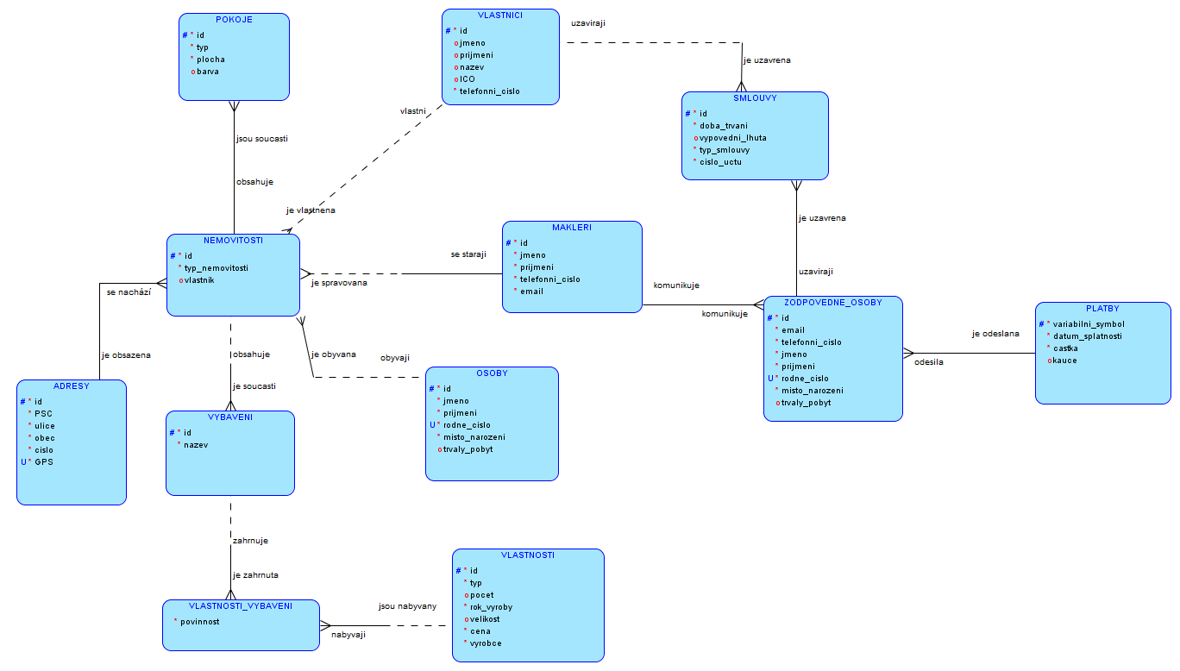

Slide 7
INTEGRITNÍ OMEZENÍ
datum splatnosti – 25. předchozího měsíce + 10 dní
penále ve výši 2% neuhrazené částky za jeden den
kauce >= 0
15% provize – při zprostředkování
rodné číslo - unikátní, dělitelné 11
telefonní číslo – tvar +42x xxx xxx xxx
variabilního symbolu - 10 znaků, pouze číslice

Slide 8
DĚKUJEME ZA POZORNOST

